Slide 1
Proyecto Buscaminas
Ampliación de Ingeniería del Software
Sergio XXXX XXXX
Rodrigo Fernández XXXX
Javier XXXX
Marcos Arquero Castillo
Campus Vicalvaro
URJC 2018

Slide 2
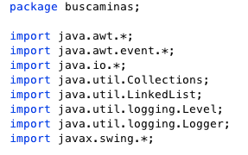
Imports

Slide 3
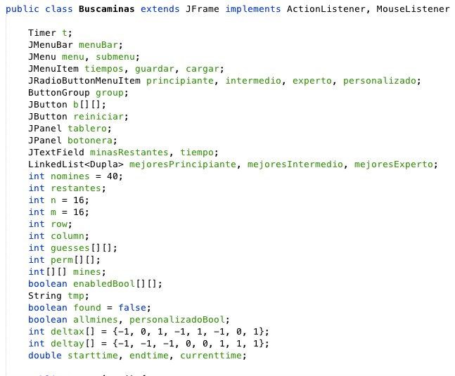
Variables

Slide 4
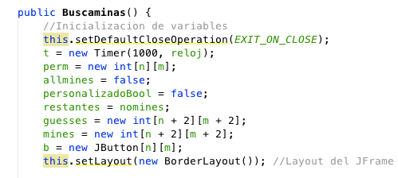
Constructor

Slide 5
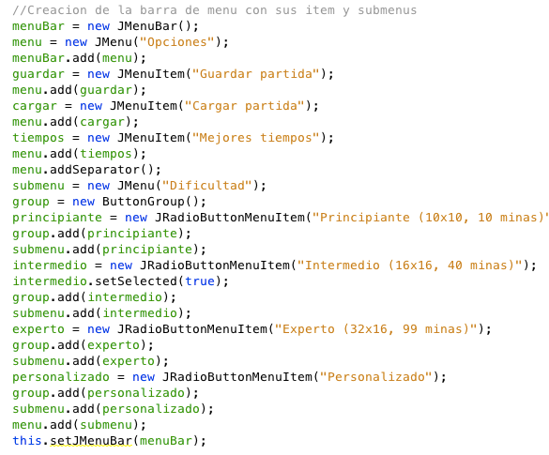
Constructor

Slide 6
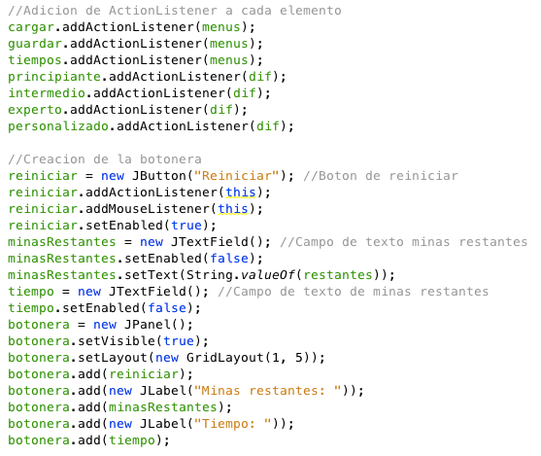
Constructor

Slide 7
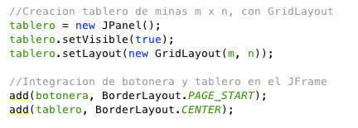
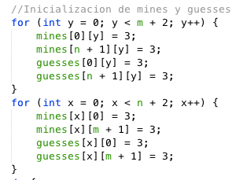
Constructor

Slide 8
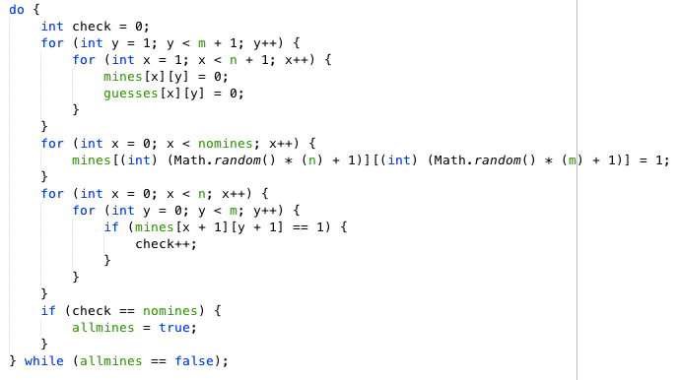
Constructor

Slide 9
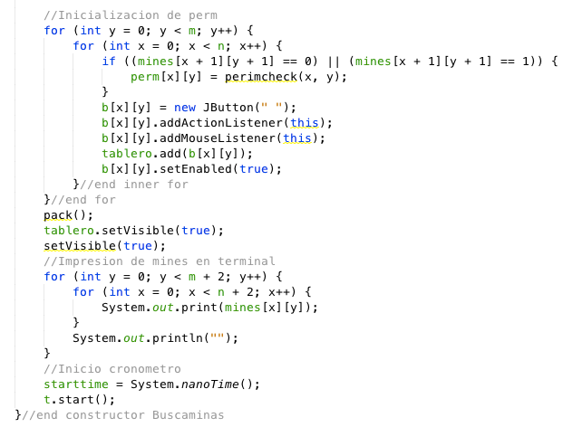
Constructor

Slide 10

ActionListeners

Slide 11
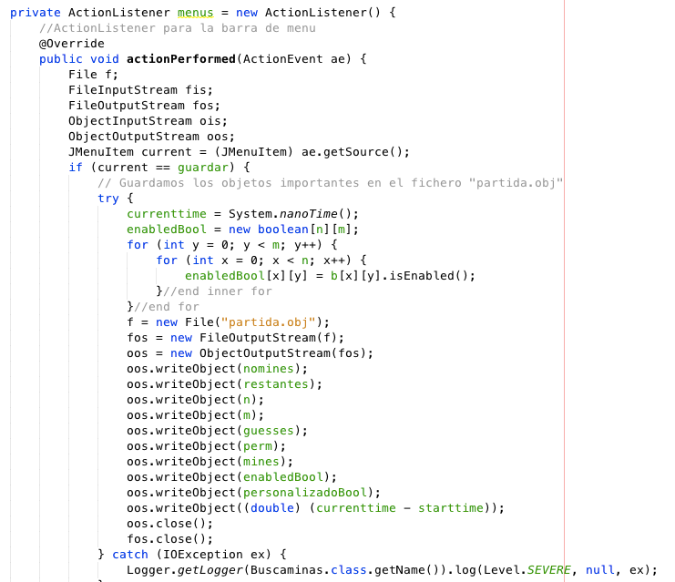
Constructor

Slide 12
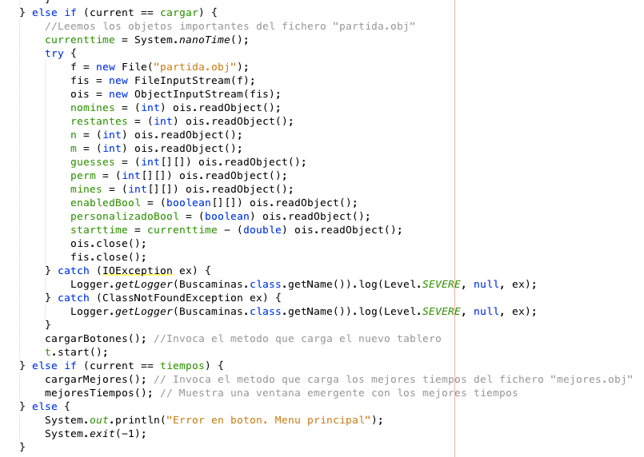

Slide 13
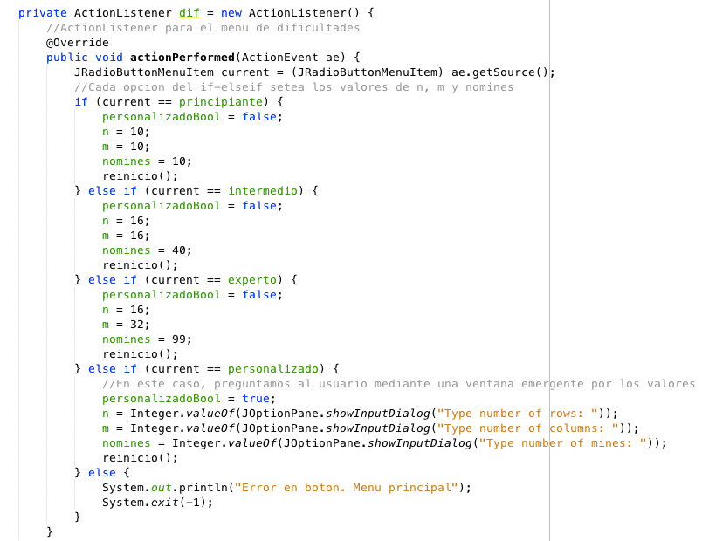

Slide 14
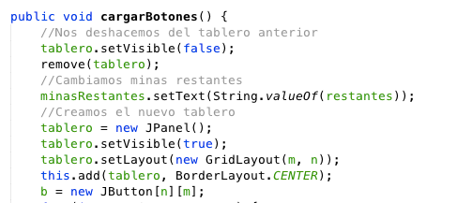
cargarBotones()

Slide 15
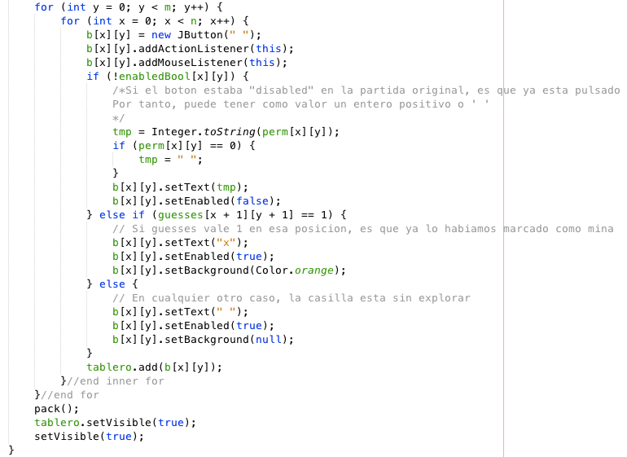
Constructor

Slide 16
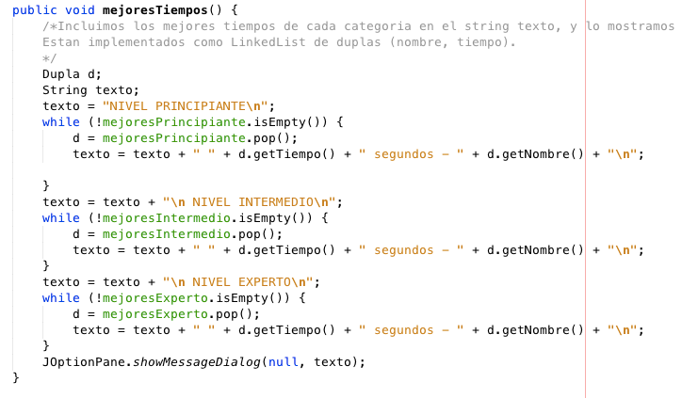
mejoresTiempos()

Slide 17
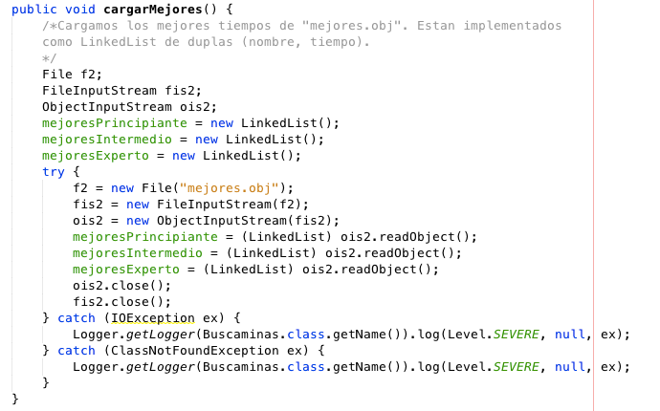
cargarMejores()

Slide 18
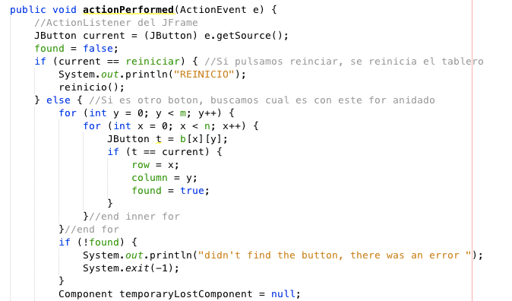
actionListener this

Slide 19
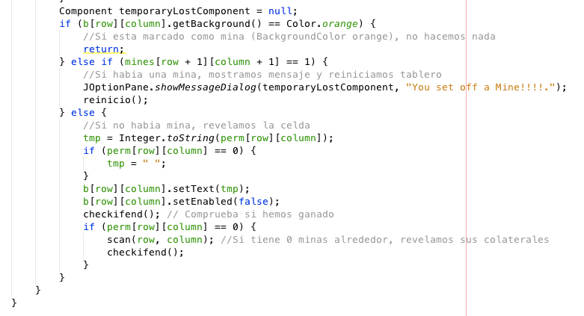
actionListener this

Slide 20
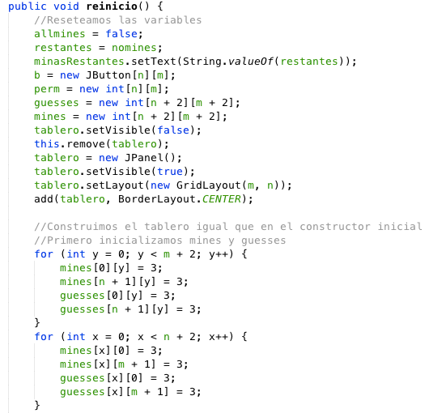
reinicio()

Slide 21
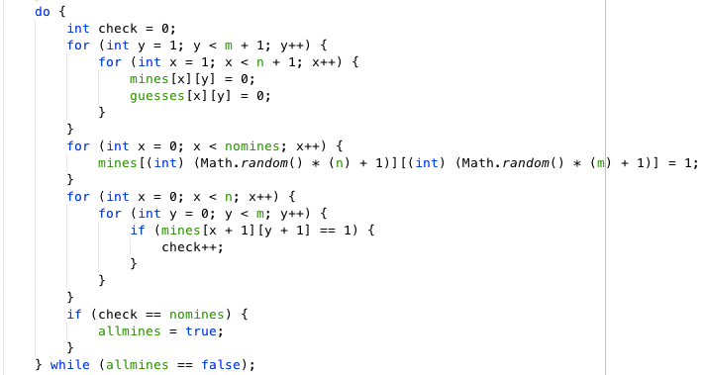
reinicio()

Slide 22
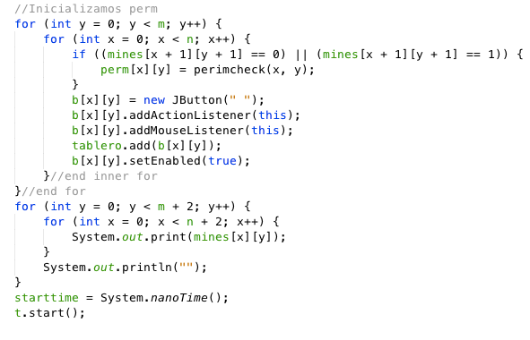
reinicio()

Slide 23
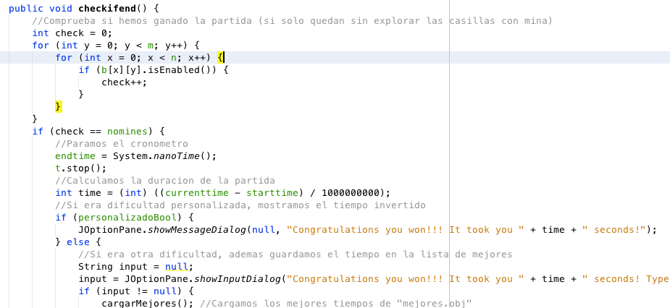
checkifend()

Slide 24
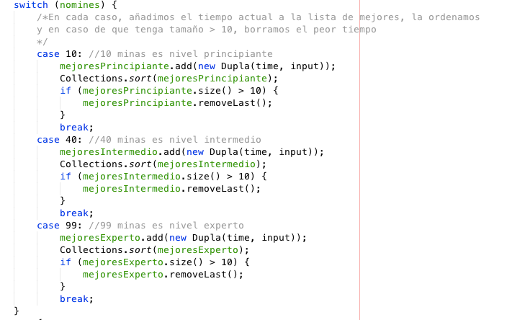
checkifend()

Slide 25
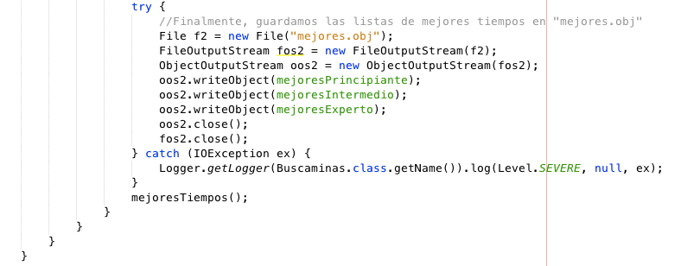
checkifend()

Slide 26
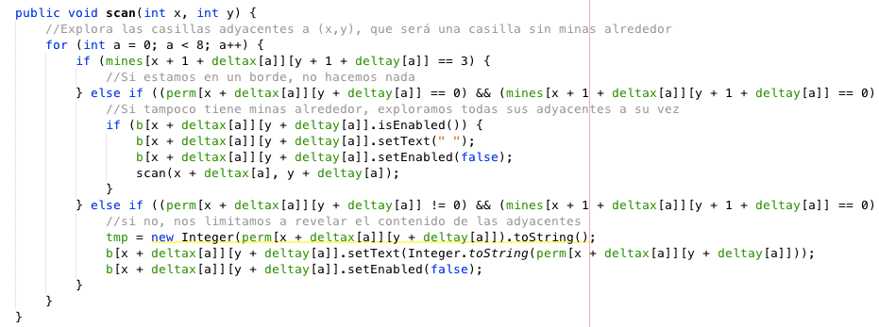
checkifend()

Slide 27

perimcheck()

Slide 28
